Slide 1
Bienvenido al nuevo concepto de
Economía Circular

Slide 2
Almería
Problemas
950.000 Toneladas de residuos plásticos provenientes de 32,000 hectáreas de suelo agrícola (90.000 t plástico)

Slide 3
Almería
Problemas
Ausencia de un modelo de gestión de residuos plásticos procedentes de la agricultura

Slide 4
Almería
Problemas
El aprovechamiento de los residuos y subproductos de la agroindustria es prácticamente nulo. ¿Qué significa? Se pierde una oportunidad económica y crece la contaminación cada año

Slide 5
Marco normativo y legal
Ámbito europeo
El gran pacto verde (Green Deal), aprobado en marzo de 2020
100 billones de euros hacia una transición hacia la económica verde

Slide 6
Marco normativo y legal
Ámbito europeo
España no llega a reciclar 1/3 del total. Para 2020 afirmaron que llegarían a reciclar el 50%.
Fuente: El Responsable de Ecologista en Acción, Carlos Arribas

Slide 7
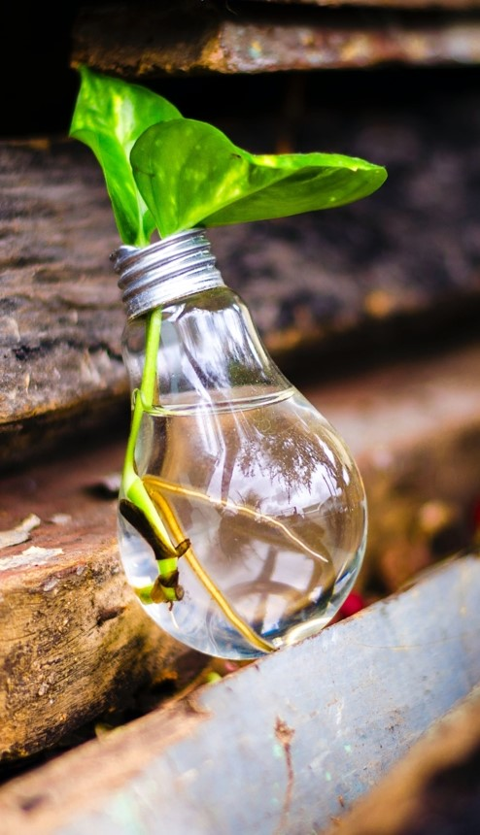
Filosofía y Valores
Byproductplace conecta oferta y demanda mediante una simbiosis industrial
Concienciar y digitalizar a todos los actores de la cadena de valor
Canalizar una verdadera trazabilidad
Prolongación de la vida útil de residuos y subproductos
Reducir lo residuos

Slide 8
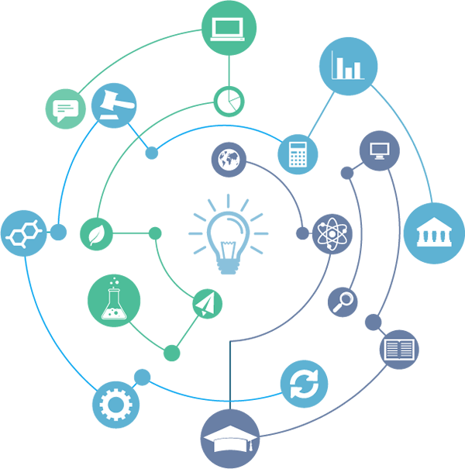
¡Movimiento circular!
¡Ecosistema!
Estrategia común para la reducción de residuos y su revalorización
Planes de I+D+I & Beneficios en IS
Productores de residuos obtienen un valor económico
Océano Azul VS Océano rojo
Cámara de comercio
Guinea Bissau y Méjico

Slide 9
Fomento y Revalorización
Planes industriales de Cero residuos
Procesos químicos y mecanizados.
Transformar los residuos en energía.

Slide 10
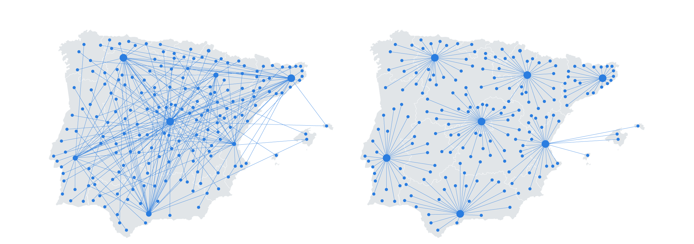
Solución logística
Amplia red de distribución con diferentes sistemas logísticos,
buscando una mayor eficiencia en almacenamiento y entrega

Slide 11
Mercado
La media de antigüedad de las empresas de residuos y subproductos es de 20 años
Facturan entre 1.5 y 2 millones de euros
Bajo nivel de digitalización y presencia online
Pocas empresas venden el “factor verde”
Mercado con mucha rentabilidad que permite minimizar cost
Facturación sector del plástico a nivel nacional: 30.000 M €

Slide 12
Recuperación económica
Plásticos | Consumo de plástico 2016 | Cuota de mercado | Crecimiento % | Economía perdida y posible reutilización
PP | 241.208 t | 25.64 % | 20 % | 169 M €
HDPE | 240.225 t | 25.37 % | 9.6 % | 162 M €
LDPE | 193.425 t | 20.43 % | 13.8 % | 111 M €
PET | 129.499 t | 13.68 % | 15 % | 84 M €
Otros | 140.865 t | 14.88 % | 8 % | 85 M €
TOTAL: | 945.000 t | 100 % |  | 611 M €

Slide 13
Tracción
EOI - Escuela Organizacional Industrial
Creación del equipo y adquisición de sinergias durante el confinamiento
Entrada en la incubadora Andalucía Open Future, Clúster de Bioeconomía de la Junta de Andalucía y al programa europeancoworking (CIRCULAB)
Captación de inversión privada
Constitución de la empresa 10/07/2020

Slide 14
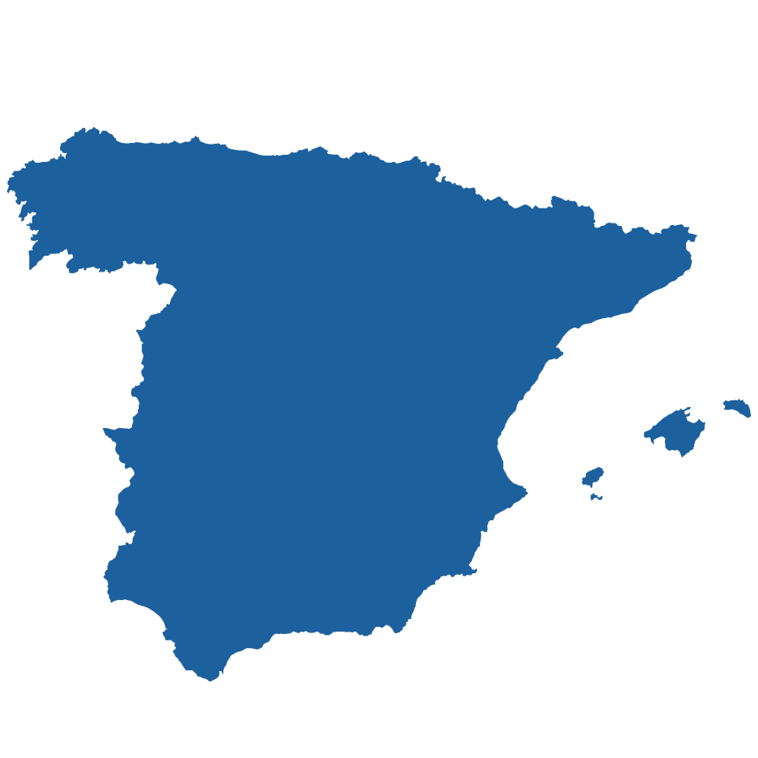
¿Por qué ahora?
54 marketplaces
2 marketplaces

Slide 15
Factor clave del éxito
“Hacer realidad la digitalización del sector de los residuos y subproductos, evitando el modelo de economía lineal”

Slide 16
Fuentes de ingresos
Cuota de servicio de un 10% por cada transacción
Cuota premium para empresas
Comercialización

Slide 17
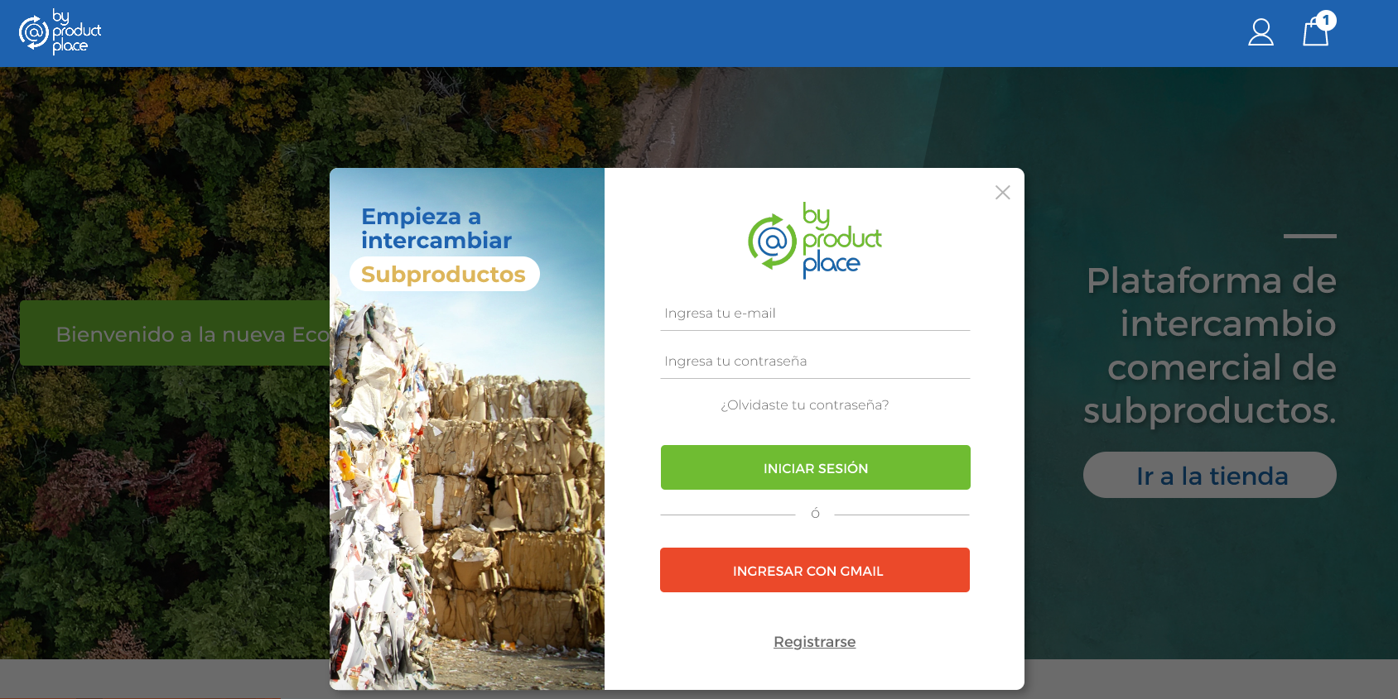

Slide 18
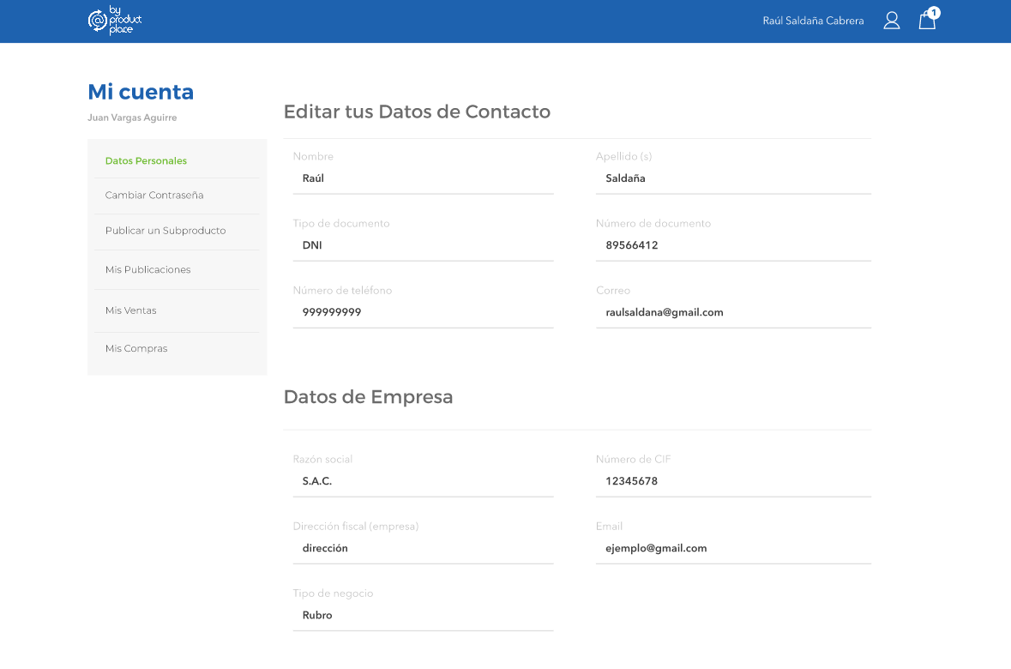

Slide 19
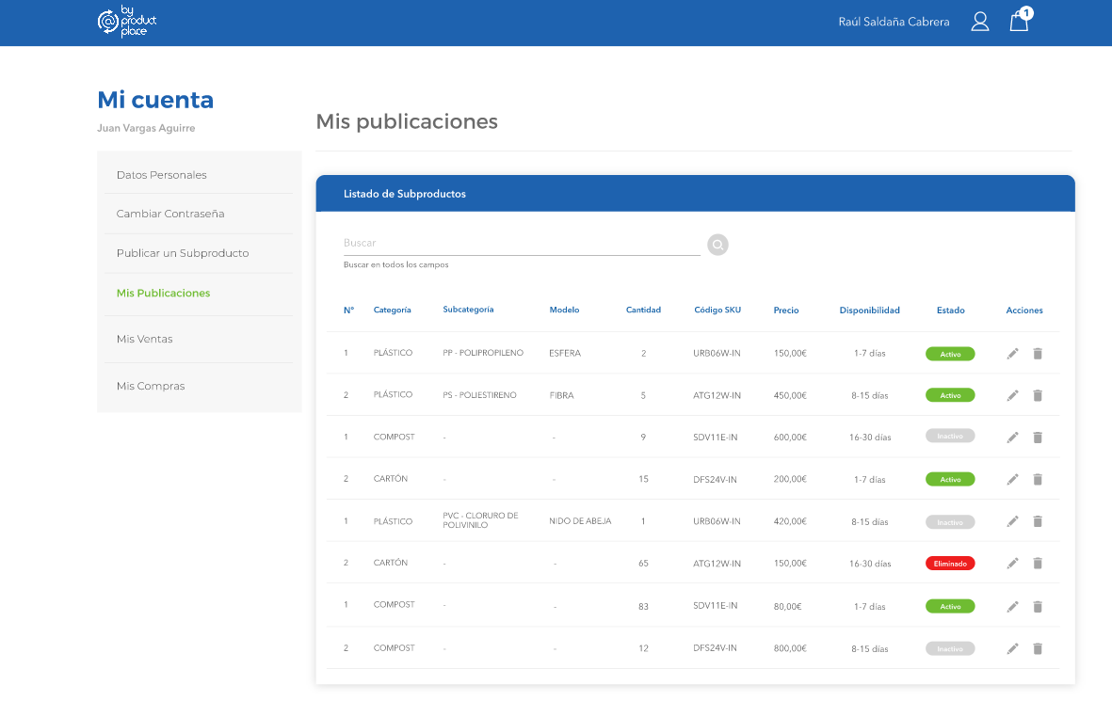

Slide 20
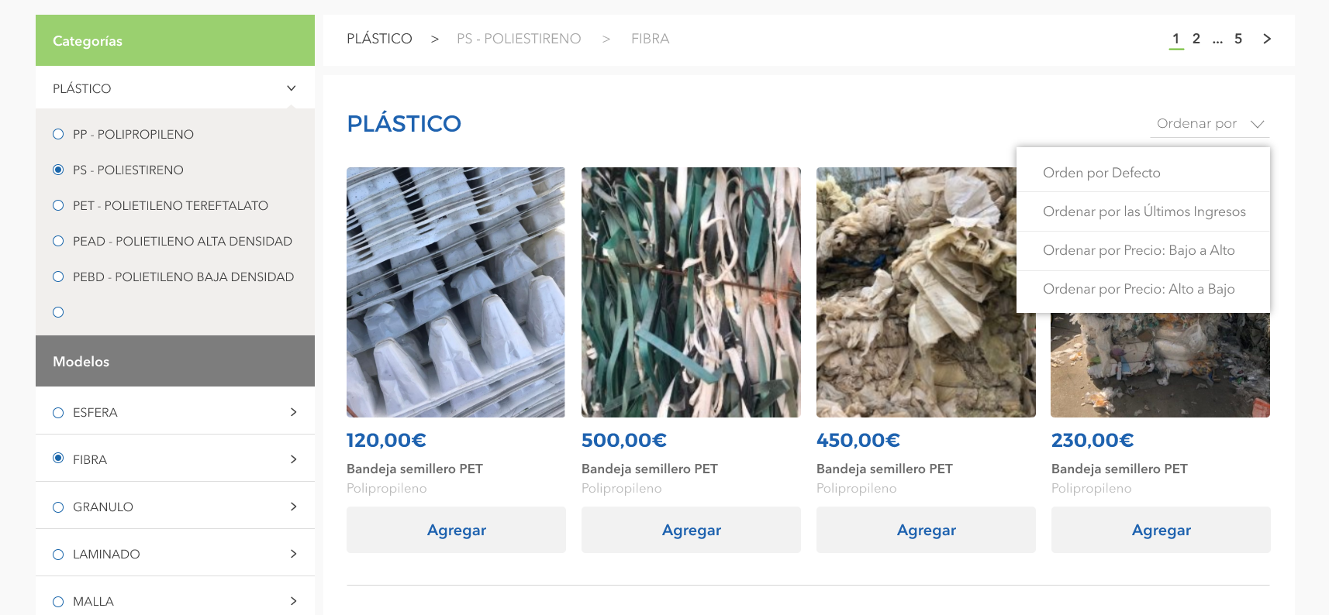

Slide 21
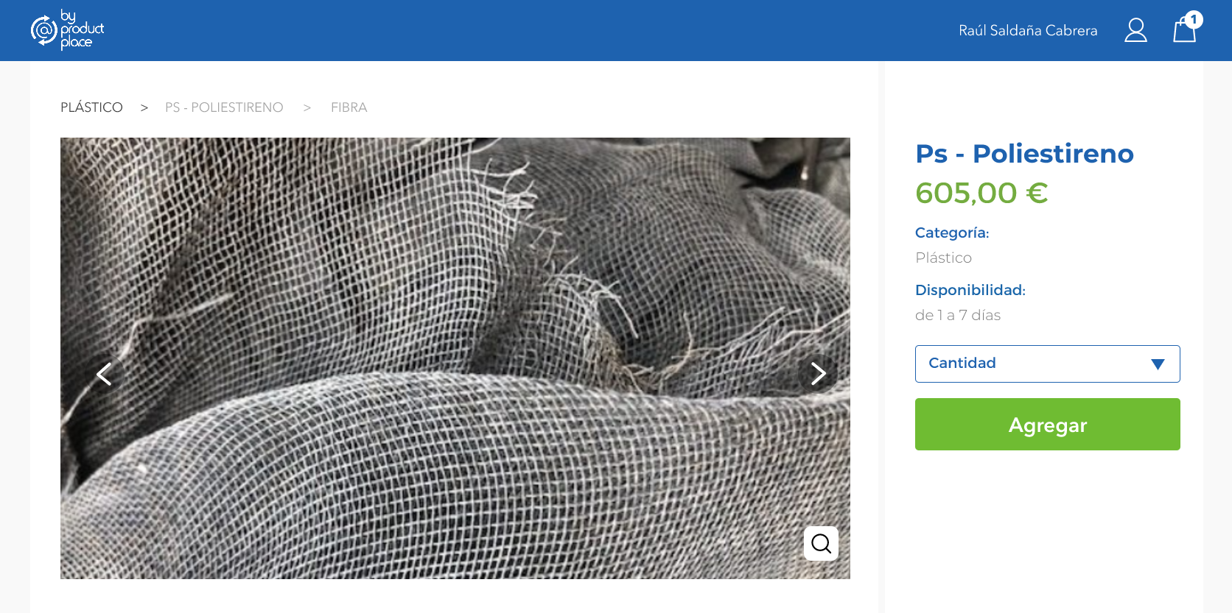

Slide 22
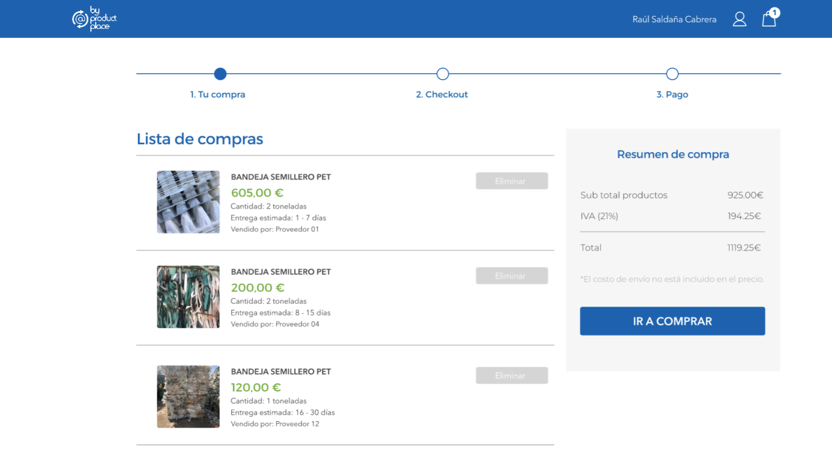

Slide 23
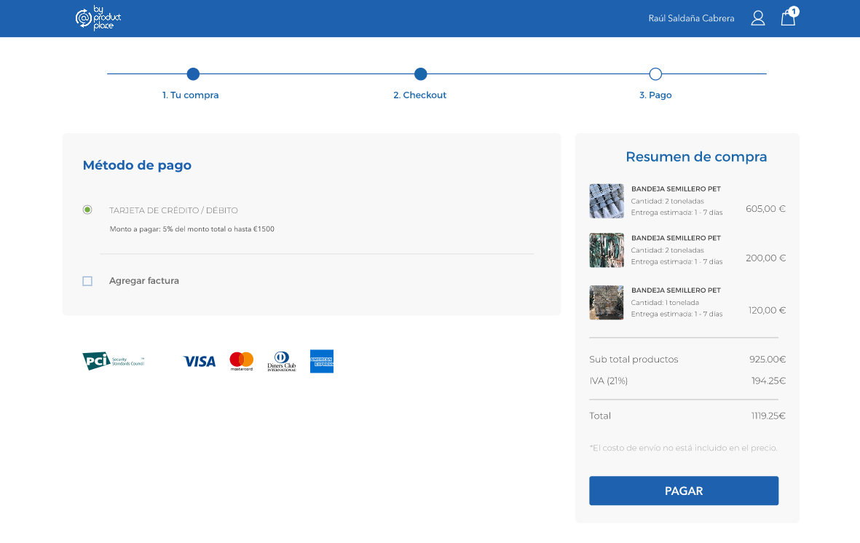

Slide 24
Valor diferencial
Simplificamos y resolvemos la gestión de los residuos de la agroindustria, minimizando los costes. Somos el nexo entre todos los eslabones de la cadena de valor. Por ello, la Estrategia de Bioeconomía de la Junta de Andalucía nos avala.

Slide 25
PASO 1
Modelo B2B2B
Flujo de actividad
PASO 3
Actividades de revalorización de residuos y subproductos
PASO 2
Minimizar costes

Slide 26
Estrategia de comercialización
Creación de un comunity hub sostenible
Creación de la “cluster y hub” con administraciones, instituciones y agentes sociales
Asistencia a eventos de sostenibilidad e innovación

Slide 27
Logros y Partnerships

Slide 28
Reconocimientos
2º premio en la categoría de “Agroalimentación”
3º premio en la categoría de “Medioambiente y Energía”

Slide 29
Dame un punto de apoyo y moveré el mundo “Arquímedes”

